Slide 1
Proyecto de Análisis de Accidentes Automovilísticos en Chicago
Samuel Patiño Lucumí - 2226503

Slide 2

INTRODUCCIÓN
Contexto: Datos sobre accidentes automovilísticos en Chicago desde 2001 hasta junio de 2023, disponibles en Data.gov, el Hogar de los Datos Abiertos del Gobierno de los Estados Unidos.
Selección del Conjunto de Datos: Más de 700,000 filas y 42 columnas, una fuente rica en información para investigaciones, desarrollo de aplicaciones y visualizaciones.

Slide 3
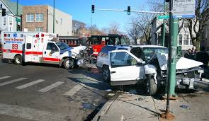
Problematica
Seguridad Vial en Chicago: Los accidentes automovilísticos son un desafío persistente que afecta a la comunidad y las autoridades locales.

Slide 4
Objetivos
Limpieza y Preparación de Datos: Garantizar calidad de datos.
Identificación de Zonas Críticas: Analizar áreas con alta incidencia de accidentes.
Análisis de Condiciones Climáticas: Evaluar su relación con accidentes.
Impacto de la Velocidad Límite: Analizar su influencia en la gravedad de los accidentes.
Visualizaciones Interactivas: Comunicar resultados de manera accesible.

Slide 5

TIPO DE ANÁLISIS
Análisis Descriptivo: Comprender la estructura de datos.
Análisis Espacial: Identificar zonas críticas geográficamente.
Análisis de Series Temporales: Estudiar tendencias a lo largo de los años.
Modelos de Regresión: Investigar relaciones entre variables clave.
Visualización de Datos: Presentar resultados de manera impactante.

Slide 6
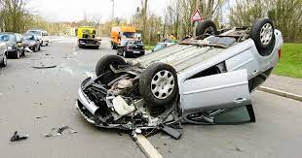
IMPACTO ESPERADO
-Mostrar variables a tener en cuenta a la hora de un accidente tomando de ejemplo a chicago.
-Proporcionar información valiosa para la toma de decisiones.
-Sensibilizar a la comunidad sobre la seguridad en las carreteras.

Slide 7
https://colab.research.google.com/drive/1IJt-bPhTIFjJgozTY2XHm9wG5p8ywTaI?usp=sharing

